Slide 1
Estructuras de control
if – else, elseif, while, do-while, for, foreach, break, return…

Slide 2
Condicionales: if
if (expr)
sentencia
La expresión es evaluada a su valor booleano. Si la expresión se evalúa como true, PHP ejecutará la sentencia y si se evalúa como false la ignorará.

Slide 3
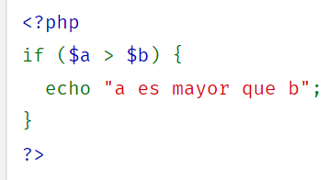
Ejemplo
El ejemplo mostraría a es mayor que b si $a es mayor que $b.

Slide 4
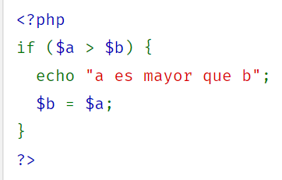
A menudo se desea tener más de una sentencia para ser ejecutada condicionalmente. Por supuesto, no hay necesidad de envolver cada sentencia con una cláusula if. En cambio, se pueden agrupar varias sentencias en un grupo de sentencias. Por ejemplo, este código mostraría a es mayor que b si $a es mayor que $b y entonces asignaría el valor de $a a $b:
Las sentencias if pueden anidarse dentro de otra sentencias if infinitamente, lo cual provee completa flexibilidad para la ejecución condicional de diferentes partes del programa.

Slide 5
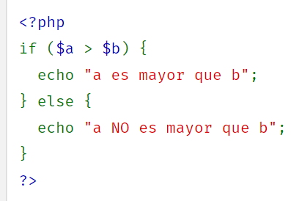
Else
Con frecuencia se desea ejecutar una sentencia si una determinada condición se cumple y una sentencia diferente si la condición no se cumple. Esto es para lo que sirve else. El else extiende una sentencia if para ejecutar una sentencia en caso que la expresión en la sentencia if se evalúe como false. Por ejemplo, el siguiente código deberá mostrar a es mayor que b si $a es mayor que $b y a NO es mayor que b en el caso contrario:

Slide 6
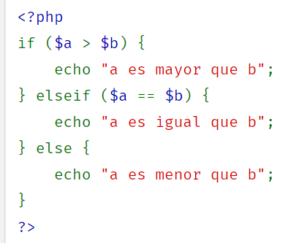
elseif
elseif, como su nombre lo sugiere, es una combinación de if y else. Del mismo modo que else, extiende una sentencia if para ejecutar una sentencia diferente en caso que la expresión if original se evalúe como false. Sin embargo, a diferencia de else, esa expresión alternativa sólo se ejecutará si la expresión condicional del elseif se evalúa como true. Por ejemplo, el siguiente código debe mostrar a es mayor que b, a es igual que b o a es menor que b:

Slide 7
Bucles: while
while (expr)
sentencia
El significado de una sentencia while es simple. Le dice a PHP que ejecute las sentencias anidadas, tanto como la expresión while se evalúe como true. El valor de la expresión es verificado cada vez al inicio del bucle, por lo que incluso si este valor cambia durante la ejecución de las sentencias anidadas, la ejecución no se detendrá hasta el final de la iteración (cada vez que PHP ejecuta las sentencias contenidas en el bucle es una iteración). A veces, si la expresión while se evalúa como false desde el principio, las sentencias anidadas no se ejecutarán ni siquiera una vez.

Slide 8
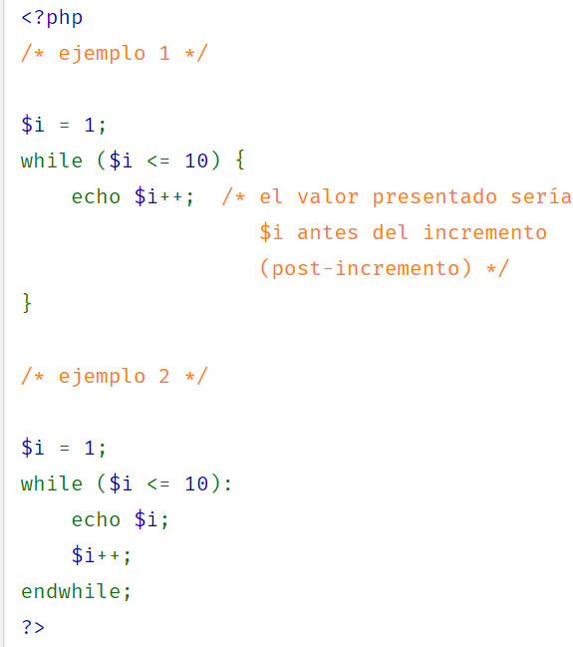
Ejemplo

Slide 9
do-while
Los bucles do-while son muy similares a los bucles while, excepto que la expresión verdadera es verificada al final de cada iteración en lugar que al principio. La diferencia principal con los bucles while es que está garantizado que corra la primera iteración de un bucle do-while (la expresión verdadera sólo es verificada al final de la iteración), mientras que no necesariamente va a correr con un bucle while regular (la expresión verdadera es verificada al principio de cada iteración, si se evalúa como false justo desde el comienzo, la ejecución del bucle terminaría inmediatamente).

Slide 10
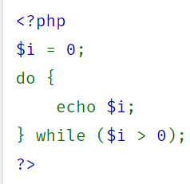

Slide 11
for
La sintaxis de un bucle for es:
for (expr1; expr2; expr3)
sentencia
La primera expresión (expr1) es evaluada (ejecutada) una vez incondicionalmente al comienzo del bucle.
En el comienzo de cada iteración, se evalúa expr2. Si se evalúa como true, el bucle continúa y se ejecutan la/sy sentencia/s anidada/s. Si se evalúa como false, finaliza la ejecución del bucle.
Al final de cada iteración, se evalúa (ejecuta) expr3.

Slide 12
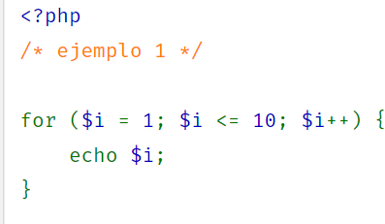
Cada una de las expresiones puede estar vacía o contener múltiples expresiones separadas por comas. En expr2, todas las expresiones separadas por una coma son evaluadas, pero el resultado se toma de la última parte. Que expr2 esté vacía significa que el bucle debería ser corrido indefinidamente. Esto puede no ser tan inútil como se pudiera pensar, ya que muchas veces se debe terminar el bucle usando una sentencia condicional break en lugar de utilizar la expresión verdadera del for.

Slide 13
foreach
El constructor foreach proporciona un modo sencillo de iterar sobre arrays. foreach funciona sólo sobre arrays y objetos, y emitirá un error al intentar usarlo con una variable de un tipo diferente de datos o una variable no inicializada. Existen dos sintaxis:
foreach (expresión_array as $valor)
sentencias
foreach (expresión_array as $clave => $valor)
sentencias

Slide 14
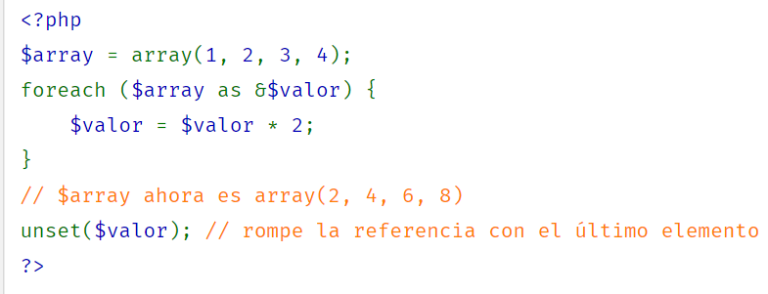

Slide 15
break
break finaliza la ejecución de la estructura for, foreach, while, do-while o switch en curso.
break acepta un argumento numérico opcional que indica de cuántas estructuras anidadas circundantes se debe salir. El valor predeterminado es 1, es decir, solamente se sale de la estructura circundante inmediata.

Slide 16
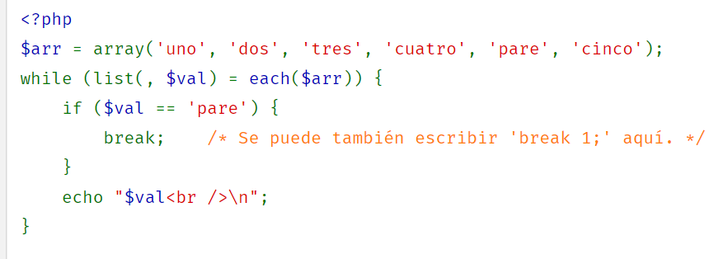

Slide 17
return
return devuelve el control del programa al módulo que lo invoca. La ejecución vuelve a la siguiente expresión después del módulo que lo invoca.
Si se llama desde una función, la sentencia return inmediatamente termina la ejecución de la función actual, y devuelve su argumento como el valor de la llamada a la función.

